Slide 1
程式編輯工具
Visual Studio

Slide 2
目錄
Unity的新腳本內容介紹 : P3 ~ P7
C# 基本概念說明
變數 : P9
控制流程
判斷 : P14
迴圈 : P15
跳出 : P16
方法 : P17
陣列 : P18

Slide 3
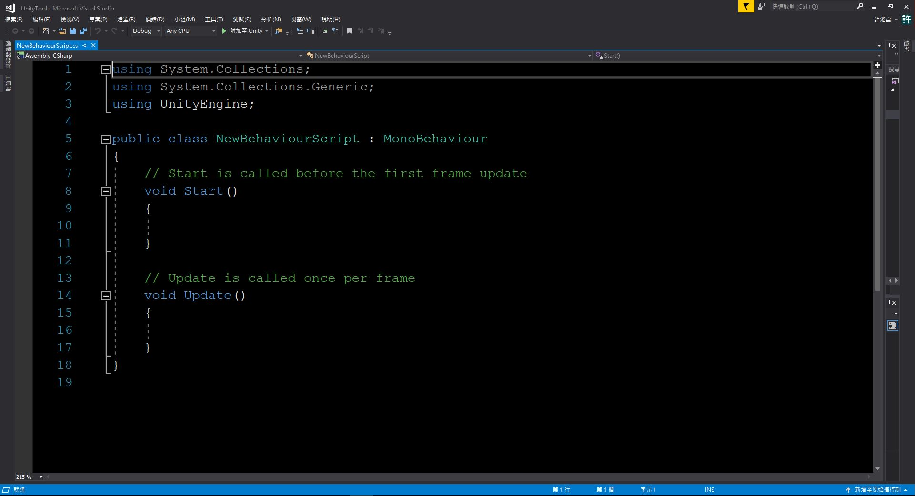
程式編輯工具
Visual Studio
工具列
資料庫
類
開始方法
更新方法

Slide 4
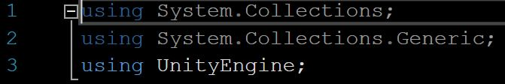
程式編輯工具
Visual Studio
資料庫
就是他人已經撰寫好的功能的倉庫。
https://docs.microsoft.com/zh-tw/dotnet/csharp/programming-guide/namespaces/index
https://zh.wikipedia.org/wiki/%E5%91%BD%E5%90%8D%E7%A9%BA%E9%97%B4

Slide 5
程式編輯工具
Visual Studio
類
很多相似事物的綜合。
Uniyt中創建的腳本會自動繼承 MonoBehavior 這個類
https://www.jianshu.com/p/b1be7f8dd947
https://home.gamer.com.tw/creationDetail.php?sn=2491667

Slide 6
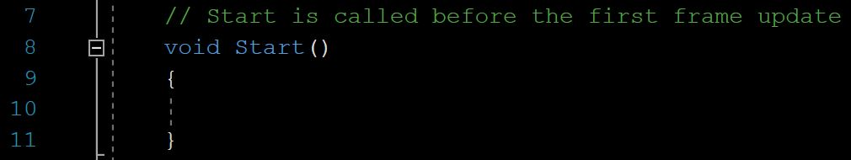
程式編輯工具
Visual Studio
Start 開始方法
在遊戲開始的時候執行，只執行一次
https://docs.unity3d.com/ScriptReference/MonoBehaviour.Start.html

Slide 7
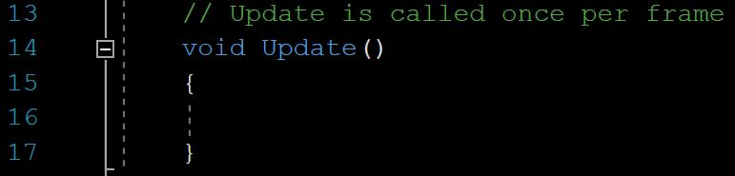
程式編輯工具
Visual Studio
Update 更新方法
在Start後面執行，會重複不斷執行直到遊戲結束
https://docs.unity3d.com/ScriptReference/MonoBehaviour.Update.html

Slide 8
C# 基礎介紹

Slide 9
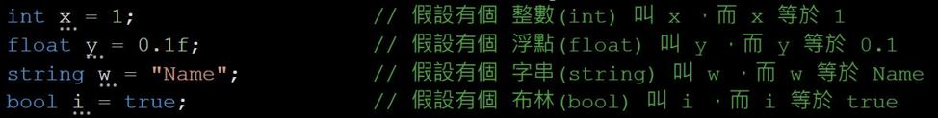
變數
變數
是一個用來表示值的代號
變數也可以只代表某個資料，一般為數字，但也可能為向量、矩陣或函式等數學物件。
https://zh.wikipedia.org/wiki/%E8%AE%8A%E6%95%B8

Slide 10
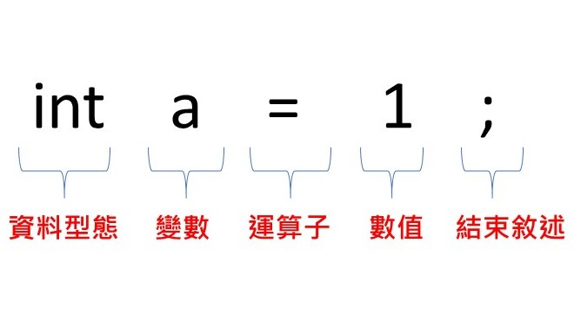
變數結構
資料型態與運算子是程式語言的基礎，你可以指定變數的資料型態，並透過運算子進行不同的運算。如下範例：
int 為整數資料型態
a 為變數名稱
= 為 運算子 (提供運算功能的就是運算子)
1 為 數值
程式結束 需要 ;

Slide 11
變數資料型態
整數型態
這型態都可用來表示整數資料(例 : int)
浮點數型態
型態可以是整數或小數
小數型態
可儲存更精確的浮點數
布林數型態
用來表示邏輯中代表 真(true) 或 假(false)
空型態
表示「空」的資料型態，大多用在函數的回傳型態上

Slide 12
資料型態規格
型態名稱 | 所佔空間 | 可表示的數值範圍
bool | 8位元正負整數型態 | 存放true或false兩種狀態
sbyte | 8位元正負整數型態 | -128 ~ 127
byte | 8位元正整數型態 | 0 ~ 255
char | 以16位元儲存Unicode字元 | U+0000 ~ U+ffff
short | 16位元正負整數型態 | -32768 ~ 32767
ushort | 16位元正整數型態 | 0 ~ 65535
int | 32位元正負整數型態 | -2147483648 ~ 2147483647
uint | 32位元正整數型態 | 0 ~ 4294967295
long | 64位元正負整數型態 | -9223372036854775808 ~ 9223372036854775807
ulong | 64位元正整數型態 | 0 ~ 18446744073709551615
float | 32位元 | ±1.5*10⁽⁻⁴⁵⁾ ~ ±3.4*10⁽³⁸⁾
double | 64位元 | ±5.0*10⁽⁻³²⁴⁾ ~ ±1.7*10⁽³⁰⁸⁾
decimal | 128位元 | 1.0*10⁽⁻²⁸⁾~7.9*10⁽²⁸⁾
object | 所有資料類別的基底類別 | 不限
string | 可儲存由Unicode字元所組成的字串 | 不限

Slide 13
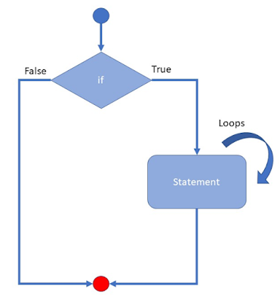
控制流程
程式流程主要可以分成三大類：判斷、迴圈與跳躍，而這些控制流程也是程式主要組成的要素。
判斷 : 依據目前狀況，進行不同運算與操作；
迴圈 : 有規律地、重複地進行特定的程式；
跳躍 : 略過某些程式流程

Slide 14
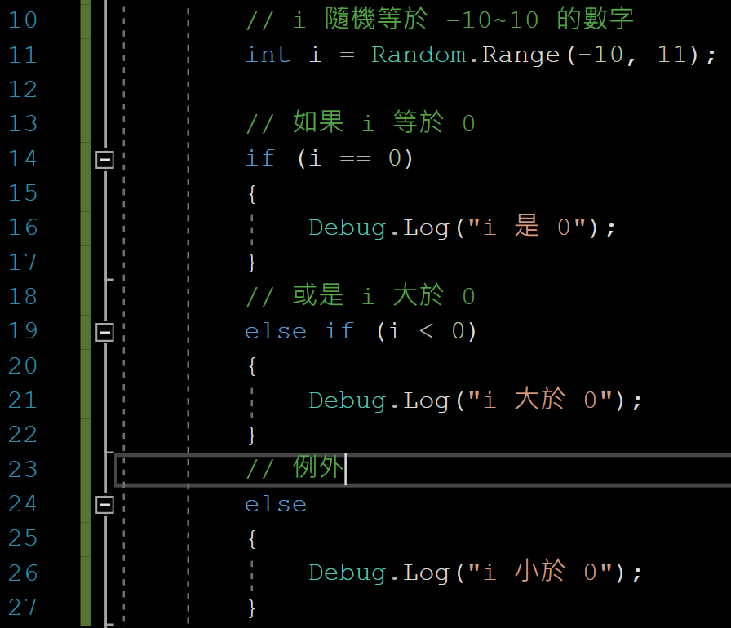
判斷 : if else
當 I 等於 0 的時候，顯示 (I 是 0)
當 I 大於 0 的時候，顯示 (I 大於 0)
當 I 小於 0 的時候，顯示 (I 小於 0)

Slide 15
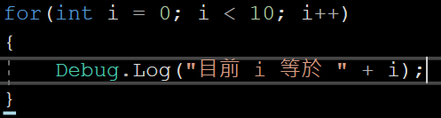
迴圈 : for
i 從 0 開始
每執行一次程式計數器 +1
直到 計數器 < 10 為止
程式列出 I 的 數字

Slide 16
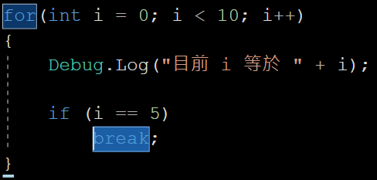
跳躍 : break
i 從 0 開始
每執行一次程式計數器 +1
當 I 等於 5 時候，跳出迴圈

Slide 17
方法
開發過程中，我們執行一個子程式區塊，完成一個行為，我們簡單為方法
private void Update () {…}
public int Update (int i) {…}
C# 保留字
回傳值型態.
Void : 無回傳值
Int : 整數回傳值
主函數名稱
(可自行定義或
Unity內建)
傳入參數
() : 無傳入參數
(int i) : 傳入整數參數
https://zh.wikipedia.org/wiki/%E8%AE%8A%E6%95%B8

Slide 18
陣列
一組相同型態的連續變數
陣列的使用原因 :
在處理大量性質相同的資料時，如果逐一加以命名，處理起來費時，且程式的編寫與維護麻煩

Slide 19
程式編輯工具
快捷鍵
按鍵 | 功能
Ctrl + 滑鼠滾輪 | 字體大小縮放
Alt + 方向鍵上下 | 拖動程式碼
Ctrl + R + R | 變數名稱統一修改
Shift + F12 | 程式碼使用處
Ctrl + S | 程式碼存檔
Ctrl + Z | 上一步
Ctrl + X | 減下
https://docs.unity3d.com/ScriptReference/MonoBehaviour.Update.html

